Slide 1
Hadoop Framework
Dr. A. SIDIBE
ENI-ABT

Slide 2
Introduction
Gouge Cutting et Mike Cafarella ont créé Hadoop (Highly Archived Distributed Object Oriented Programming) en 2005. Cependant, MapReduce, basé sur Google publié en 2004, a été développé pour aider un projet d'analyse distribuée et de moteur de recherche. La meilleure caractéristique est qu'il s'agit d'une technologie Java Framework basée sur l'open source, qui permet de stocker, de gérer, de générer un accès et d'affecter de vastes ressources et détermine le haut degré flexible de possibilité de panne et la grande évolutivité à partir de données volumineuses et à moindre coût. Hadoop contrôle un grand nombre d'ensembles de données et génère un énorme ensemble de données à partir de différents systèmes de plate-forme tels que des vidéos et des audios, des dossiers, des images, des fichiers, des logiciels et des discussions par e-mail. Toutes ces extensions et formats sont stockés dans un Hadoop conçu par clustering, et sans schéma, cela conduit à collecter sur tous les systèmes qui pourraient être différents.
De plus, il existe de nombreuses structures et composants trouvés dans Hadoop, par exemple Avro, Chukwa, Flume, etc. L'installation ou le bundle Hadoop nous fournit plusieurs fonctionnalités telles que le code source, la planification et l'organisation du travail.
Notes:
Le Framework de base est composé d'un système de fichiers distribué, d'un gestionnaire de ressources et d'un système pour exécuter des programmes distribués.
En pratique, il vous permet de travailler avec le système de fichiers distribué presque aussi facilement qu'avec le système de fichiers local de votre ordinateur personnel.
Mais en arrière-plan, les données peuvent être dispersées sur des milliers de serveurs.

Slide 3
Avantages de Hadoop MapReduce
MapReduce présente de nombreux avantages ; Certains d'entre eux sont énumérés ci-dessous.
Vitesse : il peut traiter de grandes quantités de données aléatoires en peu de temps.
Tolérance aux pannes : le framework MapReduce peut gérer les pannes.
Évolutivité : Hadoop fournit un excellent cadre. MapReduce permet aux utilisateurs d'exécuter des applications sur plusieurs nœuds.
Disponibilité des données : les blocs de données sont envoyées à divers endroits du réseau. Cela garantit que des copies des données sont disponibles en cas de panne.
Traitement parallèle : sur MapReduce, le traitement des données peuvent être effectué sur plusieurs machine. Cela réduit le temps nécessaire pour terminer la tâche.

Slide 4
Avantages de Hadoop MapReduce
Robuste et évolutif - Nous pouvons ajouter de nouveaux nœuds au besoin et les modifier.
Abordable et rentable - Nous n'avons besoin d'aucun matériel spécial pour exécuter Hadoop. Nous pouvons simplement utiliser un serveur de produits de base.
Adaptatif et flexible - Hadoop est conçu en gardant à l'esprit qu'il gérera des données structurées et non structurées.
Hautement disponible et tolérant aux pannes – Lorsqu'un nœud tombe en panne, le framework Hadoop bascule automatiquement vers un autre nœud.

Slide 5
Applications de Hadoop MapReduce
Commerce électronique
Les entreprises de commerce électronique comme Walmart, eBay et Amazon utilisent MapReduce pour analyser le comportement des consommateurs. MapReduce fournit des informations solides qui sont utilisées comme base pour développer des recommandations de produits. Les autres informations incluent les enregistrements de site, le catalogue de commerce électronique, l'historique des achats et les journaux de contact.
Réseaux sociaux
L'outil d'édition MapReduce peut vérifier certaines informations sur les plateformes de médias sociaux telles que Facebook, Twitter et LinkedIn. Il peut vérifier les informations nécessaires, telles que qui a aimé votre statut et consulté votre profil.
Divertissement
Netflix utilise MapReduce pour analyser les clics et les journaux des clients en ligne. Ces informations aident l'entreprise à promouvoir des films en fonction des intérêts et du comportement des clients.

Slide 6
Les Principaux Composants d’ Apache Hadoop
Hadoop HDFS
MapReduce
Hadoop YARN

Slide 7
Systèmes de Fichiers Distribués Hadoop (HDFS)
HDFS est un système de fichiers conçu pour stocker de fichiers très volumineux avec des modèles d'accès aux données en continu, s'exécutant sur des clusters de matériel de base. HDFS est un système de fichiers logiciel implémenté en Java et il se trouve au-dessus du système de fichiers natif. Le concept principal derrière HDFS est qu'il divise un fichier en blocs (généralement 128 Mo) au lieu de traiter un fichier dans son ensemble, et les stocke dans un cluster de manière très efficace. Cela permet de nombreuses fonctionnalités telles que la distribution, la réplication, la reprise après incident et, le traitement distribué des blocs à l'aide de plusieurs machines. La taille des blocs peut être de 64 Mo, 128 Mo, 256 Mo ou 512 Mo, selon ce qui convient. Pour un fichier de 1 Go avec des blocs de 128 Mo, il y aura 1024 Mo/128 Mo soit huit blocs. Si nous considérons un facteur de réplication de trois, cela fait 24 blocs. HDFS fournit un système de stockage distribué avec tolérance aux pannes et reprise après incident.
Notes:
« Très volumineux » dans ce contexte signifie des fichiers d'une taille de centaines de mégaoctets, de gigaoctets ou de téraoctets. Il existe aujourd'hui des clusters Hadoop qui stockent des pétaoctets de données.†

Slide 8
Systèmes de Fichiers Distribués Hadoop (HDFS)
Le HDFS a trois composants principaux qui sont:
le Name Node
le Secondary Name node
les Data Node.
Les réplications de blocs de données fonctionnent selon deux règles :
Deux blocs identiques ne peuvent pas être placés sur le même DataNode
Lorsqu'un cluster est compatible avec le rack, toutes les répliques d'un bloc ne peuvent pas être placées sur le même rack.

Slide 9
Le Name node
Le Name node contient toutes les métadonnées de tout le contenu du système de fichiers : les noms de fichiers, les autorisations de fichiers et l'emplacement de chaque bloc de chaque fichier, et c'est donc la machine la plus importante de HDFS. Il gère toutes les opérations sur les fichiers comme la lecture, l'écriture, etc. Il est nœud maître qui contrôle tous les Data Nodes.
Le Name node est un service/démon centralisé qui agit comme un gestionnaire de stockage en cluster. Ses principales responsabilités sont :
maintenir les métadonnées des fichiers et des répertoires.
contrôler et coordonner les Data Node pour les opérations du système de fichiers telles que la création, la lecture, l'écriture, etc.
Les clients communiquent avec le Name node afin d'effectuer les opérations quotidiennes du système de fichiers. À son tour, le Name node donne aux clients l'emplacement des Data Node dans le cluster (où le bloc de données est disponible) pour effectuer des opérations. Le Name node procède à l'authentification s'il est configuré.

Slide 10
Les Data Node
Les Data Node sont les nœuds esclaves présents dans le cluster Hadoop. Les Data Nodes se connectent au Name Node et stockent les blocs dans HDFS. Ils s'appuient sur le Name Node pour toutes les informations de métadonnées concernant le contenu du système de fichiers. Si le Name Node n'a aucune information, le Data Node ne sera pas en mesure de fournir des informations à tout client qui souhaite lire/écrire sur le HDFS. Les Data Node stockent et gèrent les blocs HDFS sur le disque local. Les Data Node stockent les blocs de données et les récupère. Les Data Node rapportent également périodiquement les informations sur les blocs au Name Node. Autrement dit les Data Node signalent la santé et l'état des stockages des les blocs HDFS au Name Node.

Slide 11
Les Data Node (suite)
Le démon Data Node est responsable de la gestion des disques de stockage locaux. Il gère les opérations du système de fichiers telles que la création, la lecture, l'ouverture, la fermeture et la suppression de blocs. Le Data Node ne sait rien des blocs de données. Il stocke chaque bloc sous forme de fichier dans le système de fichiers local. Le Data Node ne stocke pas tous les blocs dans le même répertoire. Au lieu de cela, il utilise une heuristique pour déterminer le nombre optimal de blocs par répertoire et crée des sous-répertoires de manière appropriée. Les blocs sont chargés/supprimés dans les Data Node sur la base des instructions de Name Node, qui valide et traite les demandes des clients. Name Node n'effectue aucune opération de lecture/écriture pour les clients. Les clients communiquent avec Name Node pour connaître les emplacements des blocs et sont redirigés vers les Data Node pour effectuer une opération de lecture/écriture.

Slide 12
Le Secondary Name Node
Le Secondary Name Node est la sauvegarde du Name Node. La responsabilité du secondary name node est de copier et de fusionner périodiquement l'image de l'espace de noms et de modifier le journal. En cas de panne du Name Node, l'image de l'espace de noms stockée dans le secondary name node peut être utilisée pour redémarrer le Name node. l'espace de noms n'est qu'un chemin vers un objet (fichier/bloc) dans HDFS. Name node gère l'espace de noms du système de fichiers (chemin) dans une structure arborescente.
Le Secondary Name Node effectue des tâches d'entretien ménager et des points de contrôle au nom du Name Node.
Notes:
l'espace de noms n'est qu'un chemin vers un objet (fichier/bloc) dans HDFS. NN gère l'espace de noms du système de fichiers (chemin) dans une structure arborescente.
La responsabilité du secondary name node est de copier et de fusionner périodiquement l'image de l'espace de noms et de modifier le journal. En cas de panne du Name Node, l'image de l'espace de noms stockée dans le secondary name node peut être utilisée pour redémarrer le Name node.

Slide 13
Le Secondary Name Node
Le Name Node conserve les métadonnées de l'ensemble du cluster HDFS. Si le Name Node est en panne, l'ensemble du cluster HDFS devient inaccessible en raison de l'indisponibilité des métadonnées. C'est ce qu'on appelle le point de défaillance unique (SPOF). Par conséquent, il est recommandé d'exécuter le Name Node sur un serveur d'entreprise dans un environnement de production. Cependant, la défaillance des serveurs est inévitable. Par conséquent, une copie des métadonnées du Name Node est conservée dans une autre machine, appelée Secondary Name Node. Une autre option consiste à utiliser NFS pour conserver les métadonnées.
SNN ne fournit pas de haute disponibilité (HA) (également appelée hot-standby) ni de basculement automatique. C'est-à-dire que si le Name Node échoue, Secondary Name Node. deviendra pas automatiquement NN. Un nouveau nœud est introduit dans le cluster (SNN est préférable), qui restaure FSImage à partir de SNN et commence à servir de NN. Toutes ces activités impliquent un effort manuel.

Slide 14
Il est possible que les processus Name Node et Data Node soient exécutés sur une seule machine. Cependant, les clusters HDFS sont généralement constitués d'un serveur dédié exécutant le processus Name Node et de milliers de machines exécutant le processus Data Node. Afin de pouvoir accéder aux informations de contenu stockées dans le NameNode, il stocke l'intégralité de la structure des métadonnées en mémoire. Il garantit qu'il n'y a pas de perte de données à la suite de pannes de machine en gardant une trace du facteur de réplication des blocs. Puisqu'il s'agit d'un point de défaillance unique, pour réduire le risque de perte de données en raison de la défaillance d'un Name Node, un Name Node secondaire peut être utilisé pour générer des instantanés des structures de mémoire du NameNode principal.
Les Data Nodes ont de grandes capacités de stockage et, contrairement au Name Node, HDFS continuera à fonctionner normalement si un Data Node échoue. Lorsqu'un Data Node échoue, le Name Node prend automatiquement en charge la réplication désormais diminuée de tous les blocs de données dans le Data Node défaillant et s'assure que la réplication est reconstruite. Étant donné que le Name Node connaît tous les emplacements des blocs répliqués, tous les clients connectés au cluster peuvent procéder avec peu ou pas de problèmes.

Slide 15
Les META-DATA
L'une des principales responsabilités de NN est de maintenir les métadonnées des fichiers et des répertoires. Les métadonnées comprennent généralement trois parties en mémoire : un fichier FSImage (lecture seule), un fichier edit_log et des informations sur l'emplacement du bloc (Block location information). Les fichiers FSImage et edit_log sont persistants (écrits sur le disque) et également conservés dans la mémoire NN. Cependant, les informations d'emplacement de bloc ne sont conservées qu'en mémoire.
FSImage - File System Image est un fichier en lecture seule qui contient toutes sortes d'informations sur les fichiers d'entrée et les blocs tels que le nom de fichier, l'ID de fichier, la liste des blocs d'un fichier avec son ID, l'espace de noms (chemin), la propriété, les autorisations, le stockage quotas, facteur de réplication (RF), date de création des répertoires/fichiers/blocs, etc.

Slide 16
Les META-DATA
Edit_logs – Pendant les opérations du système de fichiers telles que la lecture, les attributs de bloc sont référencés dans FSImage. Pour les opérations du système de fichiers telles que l'écriture/la suppression, FSImage n'est pas mis à jour car il est en lecture seule. Parce que la mise à jour du fichier FSImage pour chaque opération du système de fichiers de temps en temps est coûteuse en termes de calcul.
Informations sur l'emplacement des blocs - Lorsque des milliards de blocs sont stockés dans HDFS, la référence des fichiers FSImage et edit_log pour les opérations de lecture/écriture prend du temps. Par conséquent, l'emplacement de bloc de chaque fichier est conservé séparément en mémoire pour un accès plus rapide. En utilisant cela, NN effectue un mappage de bloc (quel bloc appartient à quel fichier et stocké dans quel DN). Ces informations de bloc ne sont pas conservées et perdues si NN est en panne. Lorsque NN est activé, il collecte les informations d'emplacement de bloc de tous les DN via des rapports de bloc. Tant que ce processus n'est pas terminé, aucune opération d'écriture de bloc ne peut être effectuée car NN est en mode sans échec, dans lequel seule l'opération de lecture est autorisée.

Slide 17
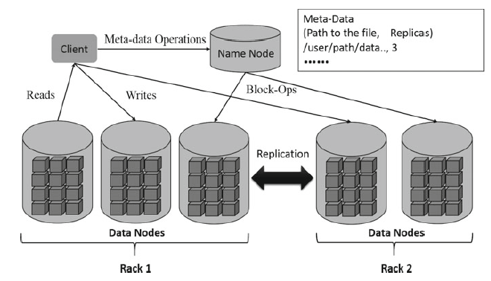
Architecture HDFS
Figure 2 : Architecture des systèmes de fichiers distribués Hadoop
Notes:
Comme le montre la figure , l'architecture de HDFS se compose d'un nœud de nom et d'un ensemble de nœuds de données. Le nœud de nom gère l'espace de noms du système de fichiers, régule l'accès aux fichiers et exécute également certaines opérations du système de fichiers telles que le renommage, la fermeture, etc. Le nœud de données effectue des opérations de lecture-écriture sur les données réelles stockées dans chaque nœud et effectue également des opérations telles que la création, la suppression et la réplication de blocs selon les instructions du nœud de nom.
Les données dans HDFS sont vues sous forme de fichiers et automatiquement partitionnées et répliquées au sein du cluster. La capacité de stockage pour HDFS augmente presque linéairement en ajoutant de nouveaux nœuds de données dans le cluster. HDFS fournit également un équilibreur automatisé pour améliorer l'utilisation du stockage en cluster. De plus, les versions récentes de HDFS ont introduit un nœud de sauvegarde pour résoudre le problème causé par la défaillance d'un seul nœud du nœud de nom principal.

Slide 18
Gestion de données
Le Name Node maître garde une trace des blocs qui composent un fichier et de l'emplacement de ces blocs. Le Name Node communique avec les Data Nodes, les processus qui contiennent réellement les blocs dans le cluster. Les métadonnées associées à chaque fichier sont stockées dans la mémoire du maître NameNode pour des recherches rapides, et si le Name Node s'arrête ou tombe en panne, l'ensemble du cluster deviendra inaccessible.
Le Name Node secondaire n'est pas une sauvegarde du Name Node, mais effectue à la place des tâches d'entretien au nom du Name Node, y compris (et surtout) la fusion périodique d'un instantané de l'espace de données actuel avec le journal des modifications pour s'assurer que le journal des modifications n'obtient pas trop grande. Le journal de modification est utilisé pour assurer la cohérence des données et éviter la perte de données ; si le Name Node échoue, cet enregistrement fusionné peut être utilisé pour reconstruire l'état des Data Nodes.
Lorsqu'une application cliente veut accéder pour lire un fichier, elle demande d'abord les métadonnées du Name Node pour localiser les blocs qui composent le fichier, ainsi que les emplacements des Data Nodes qui stockent les blocs. L'application communique alors directement avec les Data Nodes pour lire les données. Par conséquent, le Name Node agit simplement comme un journal ou une table de recherche et n'est pas un goulot d'étranglement pour les lectures simultanées.

Slide 19
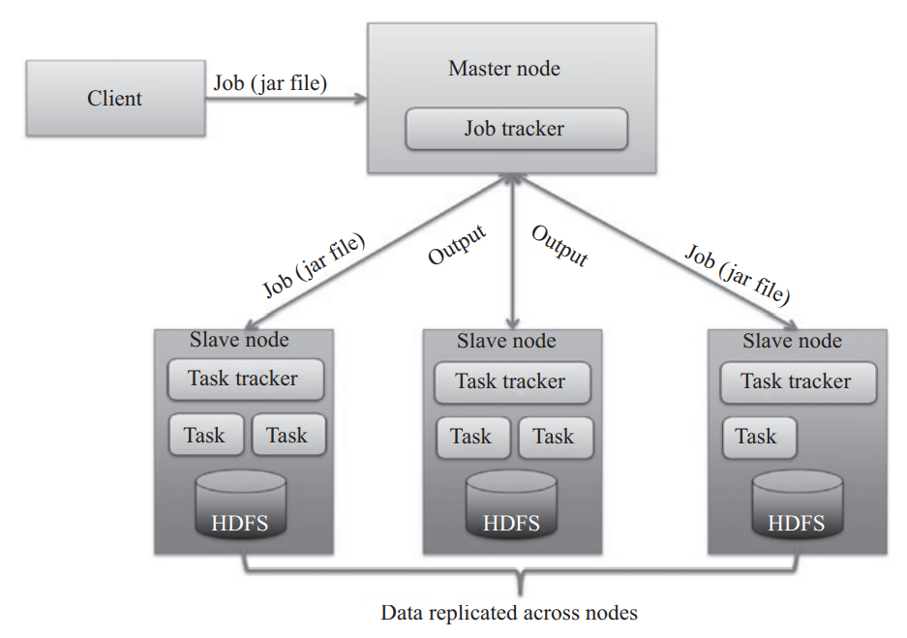
Le Cluster Hadoop
Le cluster Hadoop couvre un Master node et plusieurs Slave Nodes. Le Master node implique Data Node, Name Node, JobTracker et TaskTracker tous les éléments slave node ensemble, un TaskTracker et un Datanode, qui gère le calcul en premier et le nœud de travail de données uniquement, comme illustré à la Figure 3.1. Le Business Tracker gère le calendrier des activités. Hadoop contient deux fragments : HDFS et MapReduce. HDFS exécute le stockage des données et génère MapReduce pour fournir une exploration des données dans l'environnement collecté. La conception de l'architecture Hadoop est expliquée dans la Figure 3.1.
Figure 3.1 Hadoop architecture

Slide 20
MapReduce(MR)
MR est un outil de traitement par lots (Batch Processing) hautement distribué, évolutif horizontalement, tolérant aux pannes et parallèle aux données dans le framework Hadoop qui s'exécute sur un cluster de serveurs de base à faible coût et peu fiables pour traiter le Big Data. MR permet d'écrire des travaux distribués et évolutifs avec peu d'effort, contrairement à la programmation avec MPI. Les jobs MR peuvent être lancés dans différents systèmes de fichiers : HDFS, HBase, S3, système de fichiers local, etc. Les données sont collectées et stockées sur HDFS avant de lancer les travaux MR (Job MR).

Slide 21
MapReduce(MR)
La programmation MR est basée sur LISP (LIST Programming), un type de paradigme de programmation fonctionnelle (comme Haskell, Scala, Clojure, Smalltalk, ruby). Tout dans la programmation fonctionnelle tourne autour de la fonction. Une fonction peut être passée/reçue en tant qu'arguments, répartis sur les nœuds. Une fonction prenant une autre fonction comme argument est appelée fonction d'ordre supérieur. La programmation fonctionnelle ne conserve pas l'état et ne prend pas en charge le blocage et la synchronisation. Par conséquent, il est évolutif. Les tâches MR s'exécutent indépendamment, il est donc facile de gérer les échecs partiels.

Slide 22
MapReduce(MR)
Toutes les applications ne sont pas adaptées à la mise en œuvre avec MR. Seules les applications nécessitant des fonctions telles que le comptage, le classement, l'agrégation, la recherche, le tri et le clustering peuvent être réalisées avec MR. MR n'a pas de requêtes prédéfinies comme OLAP pour DWH. Il s'agit d'écrire des algorithmes ad-hoc pour traiter l'ensemble des données. Le MR a deux sous-composants (voir Figure 2.12) : Job Tracker (JT) et Task Tracker (TT). Une tâche MR typique exécute deux tâches :le map et le reduce.

Slide 23
Les Phases de MapReduce
En général, il y a deux phases pour l'exécution d'un job MapReduce, comme le montre la Figure 2.14 : la phase de map et la phase reduce.
La phase map exécute un ensemble de tâches map (mappers) pour lire les données des disques sous forme de paires clé-valeur et produire un nombre arbitraire de paires clé-valeur intermédiaires en fonction de la fonction map définie par l'utilisateur.
La phase reduce exécute un ensemble de tâches reduce (reducers), qui collectent la sortie de toutes les tâches map, fusionne, trie en fonction de la clé, regroupe la liste des valeurs qui appartiennent à la même clé et produit la sortie finale en fonction de la réduction définie par l'utilisateur fonction.

Slide 24
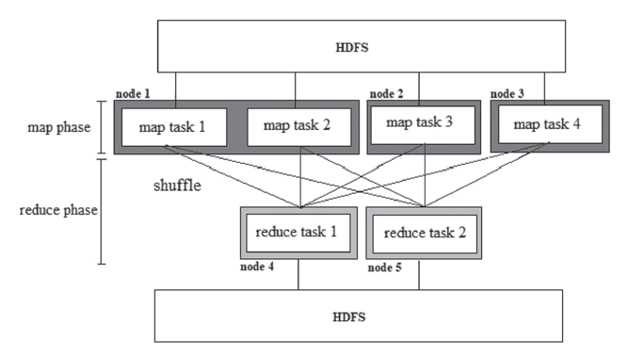
Exemple de Phases de MapReduce
Comme le montre la Figure 2.14, dans la phase map, deux tâches map s'exécutent dans node 1 et une tâche map s'exécute dans node 2 et node 3. En phase reduce, une tâche reduce s'exécute dans node 4 et node 5. Toutes les tâches map et de reduce sont exécutées dans n'importe quel nœud du cluster.
Figure 2.14 les phases de MapReduce

Slide 25
L’Architecture de MapReduce
L'architecture de MapReduce se compose de divers composants. Une brève description de ces sections peut améliorer notre compréhension de son fonctionnement.
Job: il s'agit d'un travail réel qui doit être fait ou traité
Task : il s'agit d'un travail réel qui doit être effectué ou traité. La tâche MapReduce couvre de nombreuses petites tâches qui doivent être effectuées.
Job Tracker : ce suivi joue un rôle dans l'organisation des tâches et le suivi de toutes les tâches affectées à un suivi des tâches.
Task Tracker : ce suivi joue le rôle de suivre l'activité et de signaler l'état de l'activité au suivi des tâches.

Slide 26
L’Architecture de MapReduce
Input data: elles sont utilisées pour le traitement dans la phase de cartographie.
Exit data: C'est le résultat de la cartographie et de l'atténuation.
Client : il s'agit d'un programme ou d'une interface de programmation d'application (API) qui envoie des tâches à MapReduce. Il peut accepter les services de plusieurs clients.
Hadoop MapReduce Master : Celui-ci joue le rôle de diviser les tâches en sections.
Job Parts : Ce sont de petites tâches qui aboutissent à la division de la fonction principale.

Slide 27
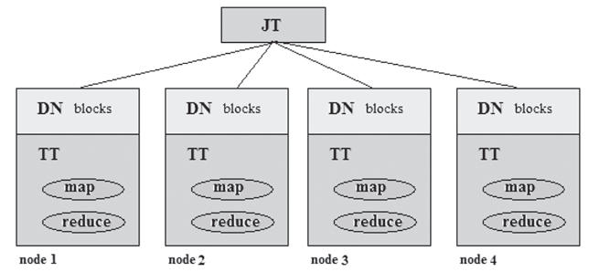
MapReduce(MR)
FIGURE 2.12 MapReduce components

Slide 28
Le Mécanisme du Modèle MapReduce
Un calcul MapReduce s'exécute comme suit :
1. Un certain nombre de tâches Map reçoivent chacune un ou plusieurs morceaux d'un système de fichiers distribué. Ces tâches Map transforment le bloc en une séquence de paires clé-valeur. La façon dont les paires clé-valeur sont produites à partir des données d'entrée est déterminée par le code écrit par l'utilisateur pour la fonction Map.
2. Les paires clé-valeur de chaque tâche Map sont collectées par un contrôleur maître et triées par clé. Les clés sont réparties entre toutes les tâches Reduce, de sorte que toutes les paires clé-valeur avec la même clé se retrouvent dans la même tâche de réduction.
3. Les tâches Reduce fonctionnent sur une clé à la fois et combinent toutes les valeurs associées à cette clé d'une manière ou d'une autre. Le mode de combinaison des valeurs est déterminé par le code écrit par l'utilisateur pour la fonction Reduce.

Slide 29
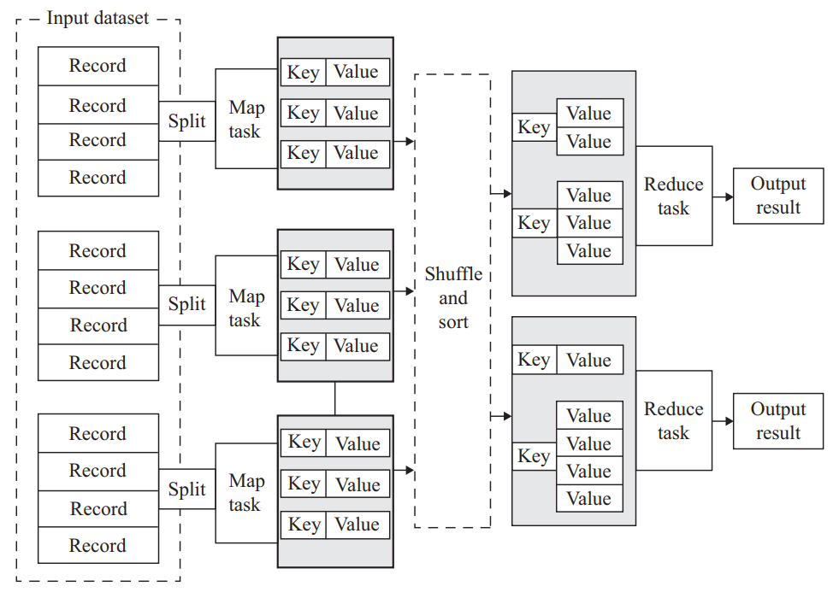
Le Mécanisme du Modèle MapReduce
Figure 3.2 MapReduce Mode

Slide 30
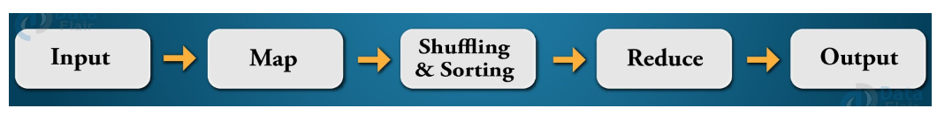
L’Architecture de MapReduce
Dans l'architecture MapReduce, les clients soumettent des tâches à MapReduce Master. Ce gestionnaire divisera ensuite le travail en plus petites parties égales. Les composants de la fonction seront utilisés pour deux tâches principales dans Map Reduce : le mappage et la soustraction.
Le développeur rédigera un concept qui répond aux besoins de l'organisation ou de l'entreprise. Les données d'entrée seront catégorisées et cartographiées.
Les données centrales seront ensuite filtrées et fusionnées. Le curseur qui produira le dernier stocké sur HDFS traitera la sortie.
Le diagramme suivant montre un organigramme simplifié du programme MapReduce.

Slide 31
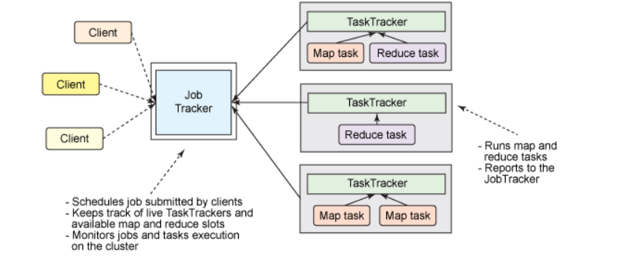
How do Job Trackers work?
Chaque tâche se compose de deux parties essentielles : les fonctions Map et Reduce. Le rôle de la fonction Map consiste à diviser les tâches en segments de tâches et en données de mapping centrales, et la fonction Reduce joue le rôle de mélanger et de rassembler les données centrales en unités plus petites.
Le tracker d'activité fonctionne comme un maître. Cela garantit que nous faisons tout le travail. Le suivi d'activité répertorie les tâches publiées par les clients et fournit des job trackers pour les travaux. Chaque task tracker a une fonction map et minimise les tâches. Les trackers report (suivis d'activité) signalent l'état de chaque tâche affectée au task tracker. Le schéma suivant résume le fonctionnement le job tracker et task trackers.

Slide 32
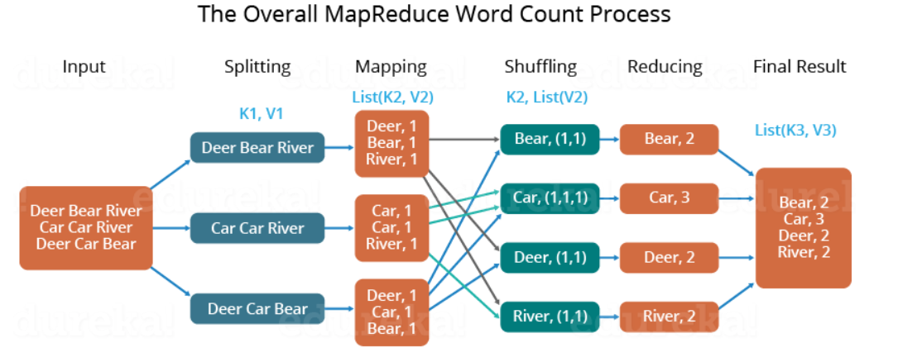
Les Phases de MapReduce
La figure suivante illustre MapReduce avec trois catégories principales. La séparation est généralement incluse dans la phase de mappage.

